Slide 1
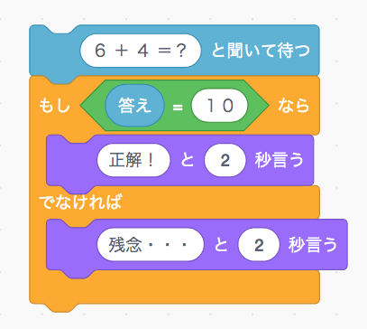



「1つのブロックで2つの処理を用意する２」
◆解答例
◆解説
問題1と非常に似たプログラムになりますが、
を使うことによって正解/不正解を判別
するプログラムは簡潔に終わらせることができるようになります。
ブロックで問題をだし、 と
を組み合わせ、入力した答えが
正解である場合の処理と、不正解であった
場合の処理をそれぞれ設定することで
正誤判別問題を作成することができます。
ブロックは、このように正解が1つしか
ない場合に非常に有効に使うことができます。

